Slide 1
VESPER
Skyscrapers

Slide 2

QUIÉNES SOMOS
Catherine Castrillo
Gaspar Rodríguez
Julia Martínez
Nerea Castellanos
Sandra Fraile
Stoycho Ivanov

Slide 3
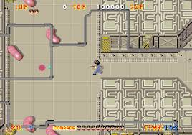
ANTECEDENTES
Alien Syndrome
Desarrollador: Sega
Fecha de lanzamiento: 1987
Género: Run and gun

Slide 4
VESPER
Desarrollador: Skyscrapers
Fecha de lanzamiento: Mayo 2017
Género: Estrategia run and gun

